Slide 1
ВКР «Адаптивный сервис в помощь изучающему иностранный (английский) язык»
Министерство науки и высшего образования Российской Федерации
Федеральное государственное автономное образовательное учреждение высшего образования
«Севастопольский государственный университет»
Горбенко Кирилл Николаевич
Руководитель: доцент кафедры «Информационные системы»,
к.т.н. Карлусов Вадим Юрьевич
Севастополь
2021 г.

Slide 2
Сервисы для изучения лексики:
словари (SKEll, Dictionary.com, Macmillan Dictionary и др.);
повторяющиеся упражнения (LinguaLeo, DuoLingo, Quizlet, Words, Easy Ten, Brainscape и др.).

Slide 3
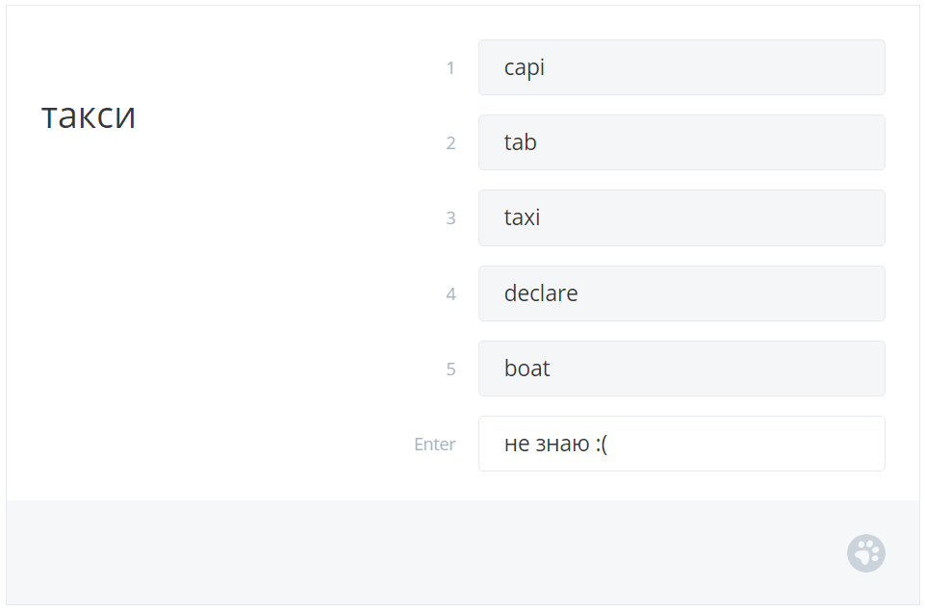
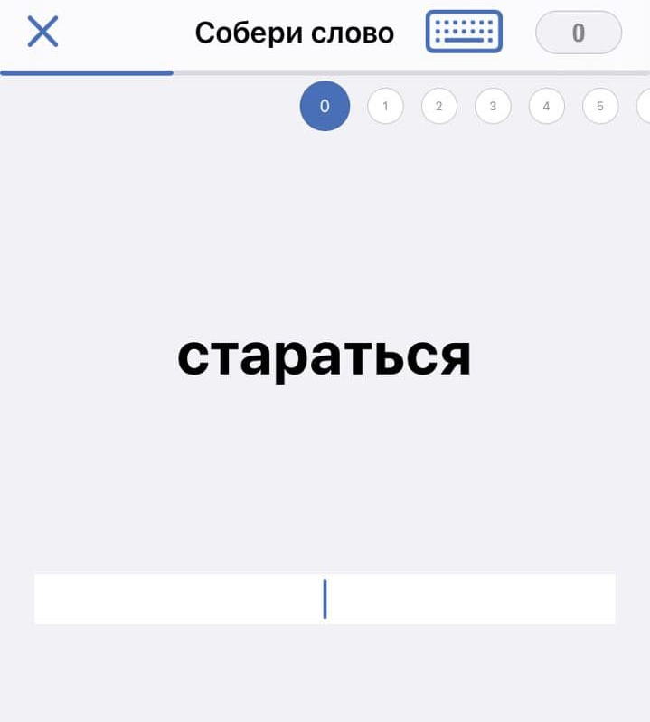
Запомнить ≠ уметь использовать
Сервис LinguaLeo
Приложение Words

Slide 4
Цель - Объединение словаря и упражнений
Упражнения на запоминание;
возможность добавить к переводу контекст (определения и примеры);
автоматизация создания переводов и контекста;
несколько уровней группировки переводов.

Slide 5
Функции приложения
Зарегистрироваться;
создать группу словарей (верхний уровень группировки);
создать словарь (внутри группы – нижний уровень группировки);
добавить лексику (внутри словаря);
редактировать полученные список переводов и контекст лексики;
упражняться с созданной лексикой;
упражняться с частью созданной лексики;

Slide 6
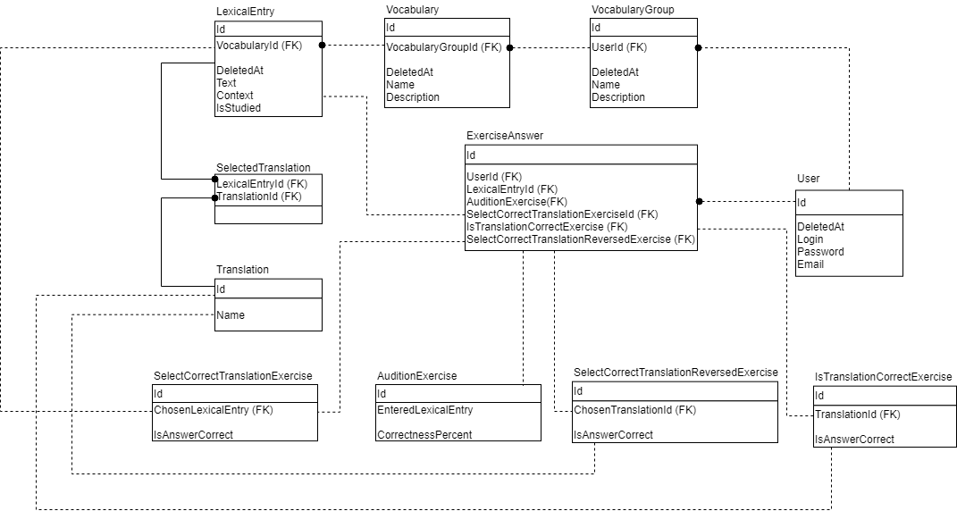
Проектирование схемы БД

Slide 7
Стек технологий
Платформа .NET 5;
фреймворк для создания серверных частей WEB приложений ASP.NET Core 5;
язык C# 9;
СУБД SQL Server 2019;
ORM фреймворк Entity Framework Core;
библиотека для создания клиентских частей приложений ReactJS.

Slide 8
Формирование списка переводов и контекста
Yandex
Translate
HTTP Запрос
Лексика
Клиент
Сервер
Ответ
Переводы и контекст
Ответ
БД приложения
Переводы и контекст
Macmillan Dictionary
HTTP Запрос

Slide 9
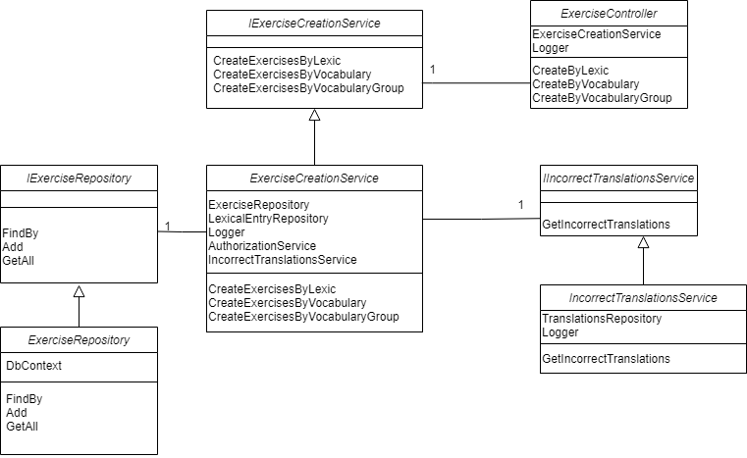
Программная реализация

Slide 10
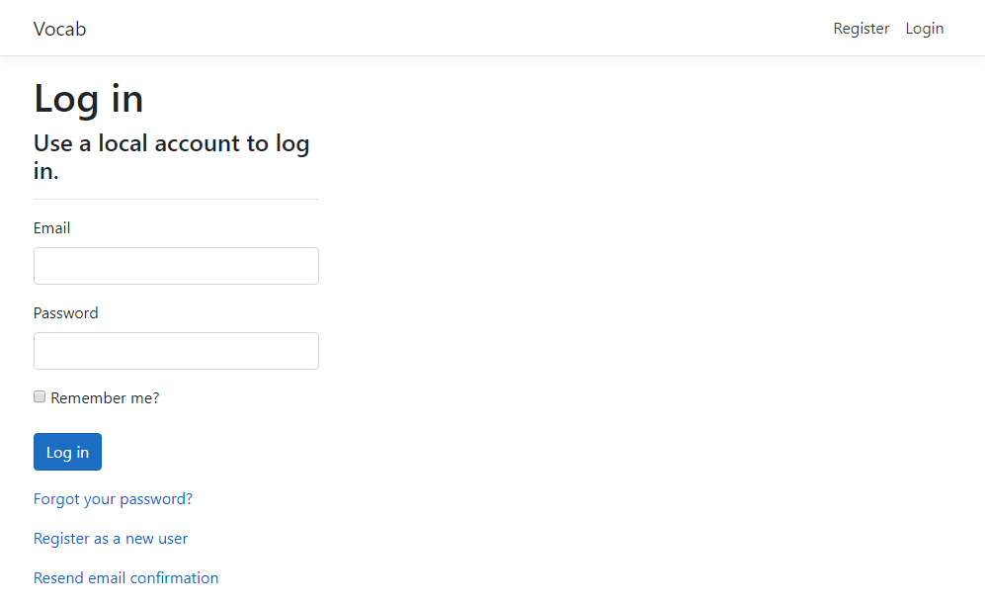
Результат: страницы подсистемы аутентификации

Slide 11
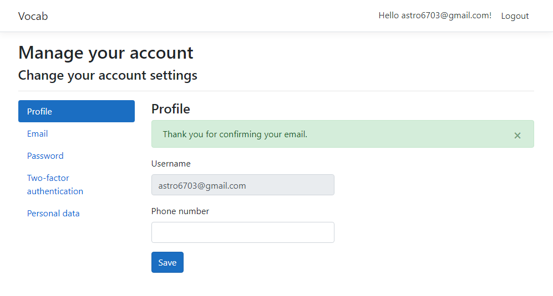
Результат: страницы подсистемы аутентификации

Slide 12
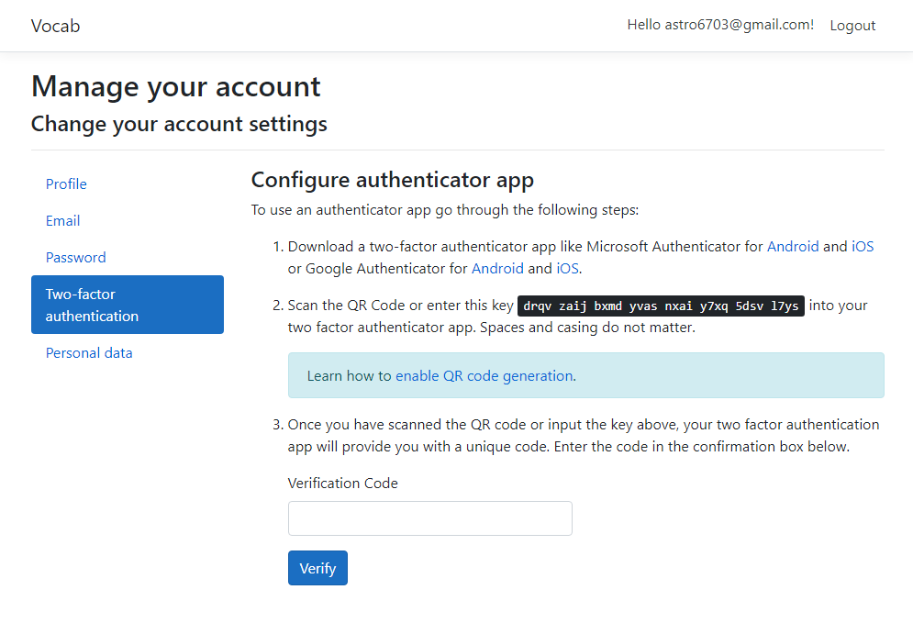
Результат: страницы подсистемы аутентификации

Slide 13
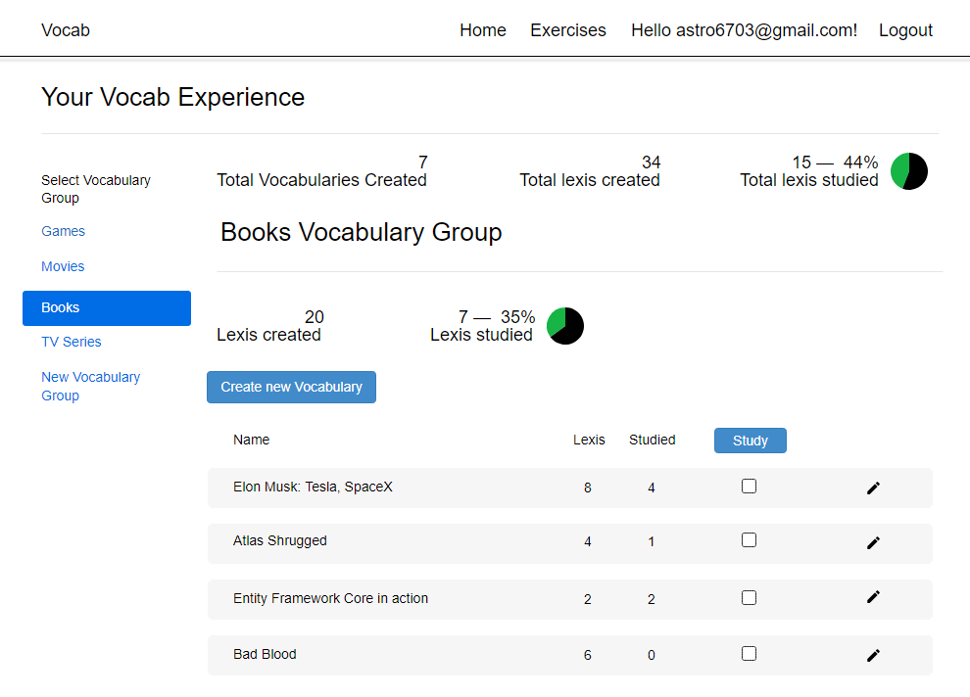
Результат: домашняя страница приложения

Slide 14
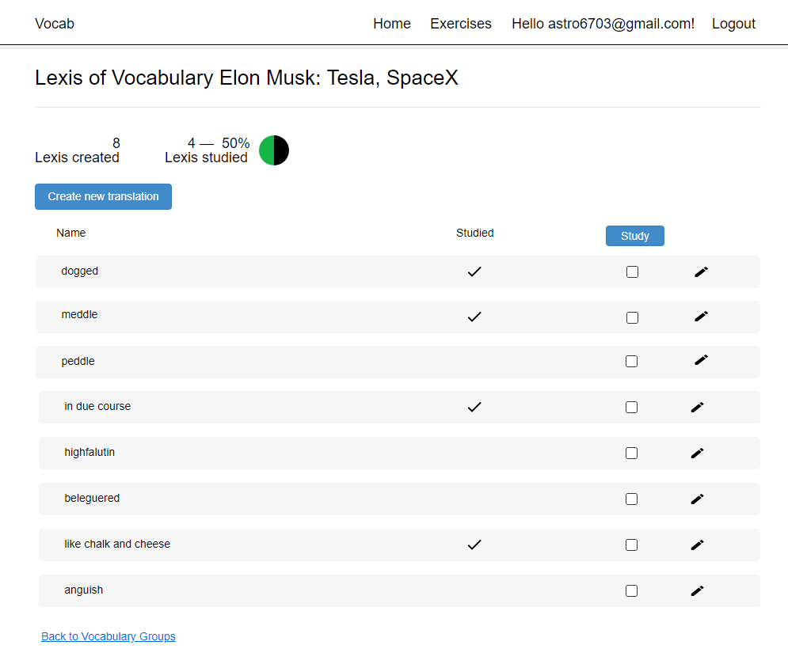
Результат: страница словаря

Slide 15
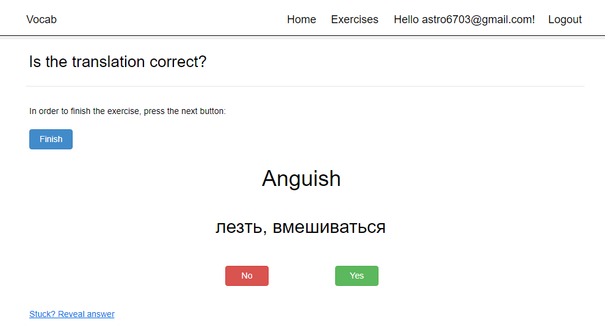
Результат: упражнение «Правилен ли перевод»

Slide 16
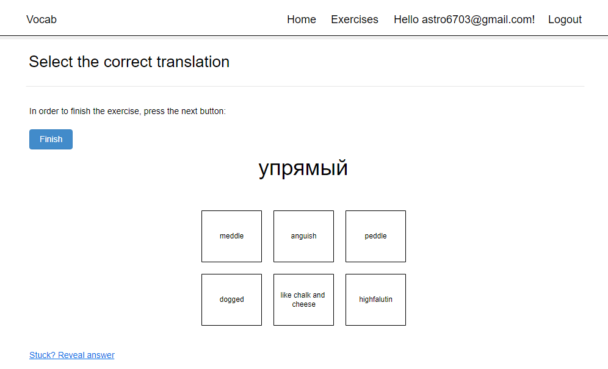
Результат: упражнение выбора правильного перевода

Slide 17
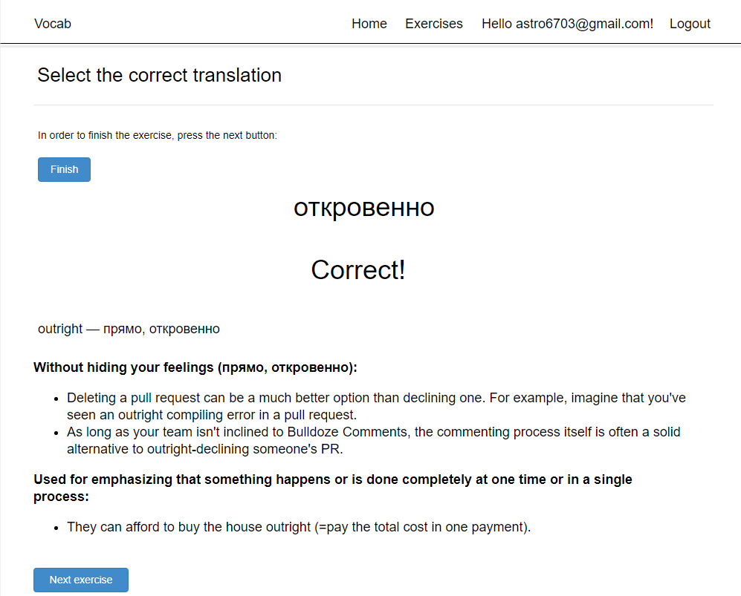
Результат: контекст в упражнениях

Slide 18
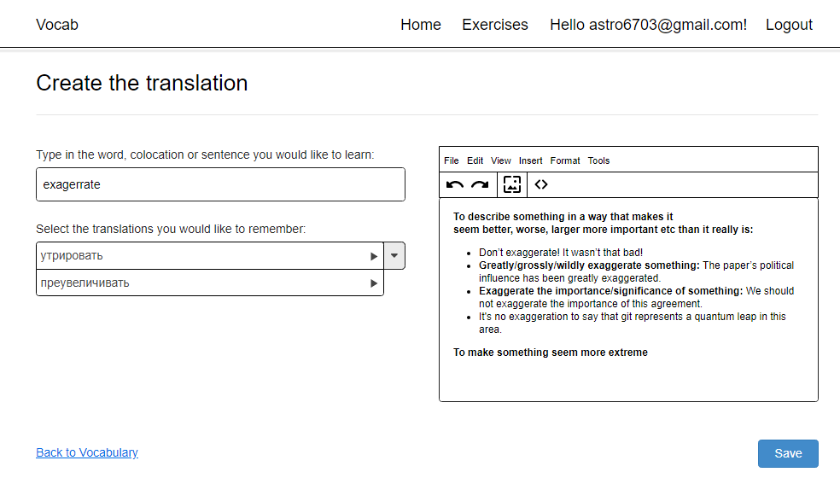
Результат: страница создания перевода

Slide 19
Заключение
Достигнутые цели:
реализованы 3 упражнения на запоминание;
создана расширяемая схема БД для возможности увеличения списка упражнений;
возможность добавления к лексике определений и примеров;
двухуровневая группировка изучаемой лексики;
Планы на дальнейшее развитие:
расширить библиотеку упражнений;
проработать дизайн и улучшить UX приложения;

Slide 20
Спасибо за внимание!

